Slide 1

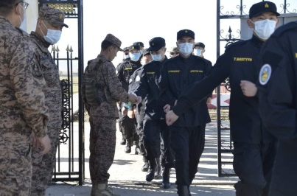
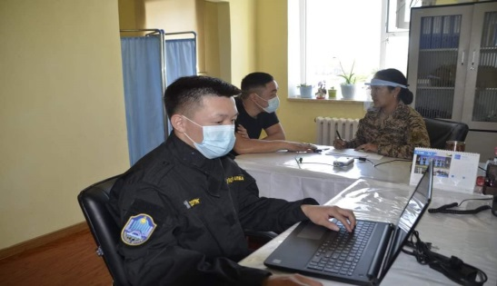
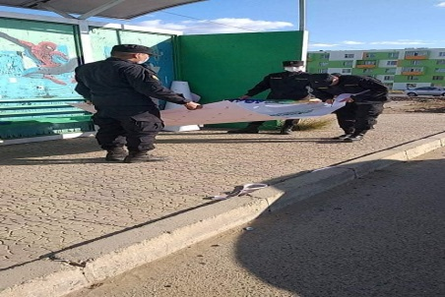
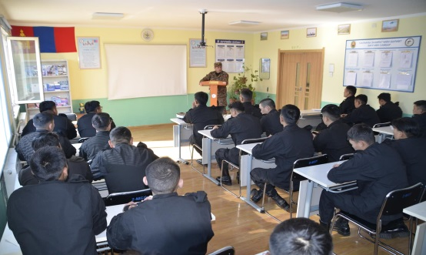
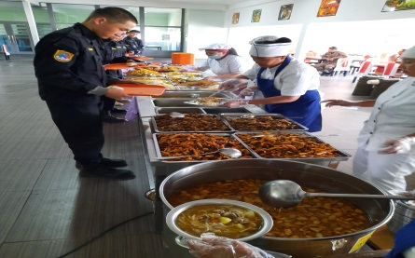

ЦЭРГИЙН АЛБЫГ БИЕЭР ДҮЙЦҮҮЛЭН ХААХ ИРГЭДИЙН ТООГ БАТЛАХ ТУХАЙ
УЛААНБААТАР ХОТ 2025

Slide 2














Эрх зүйн үндэслэл
МОНГОЛ УЛСЫН ЦЭРГИЙН АЛБАНЫ ТУХАЙ ХУУЛИЙН 3.1.3 ДАХЬ ЗААЛТ
МОНГОЛ УЛСЫН ЗАСГИЙН ГАЗРЫН 2018 ОНЫ 80, 2024 ОНЫ 52 ДУГААР ТОГТООЛ
Нийслэлийн Засаг даргын Тамгын газрын цэргийн штабын даргын А/26 тушаал
Нийслэлийн Засаг даргын А/572, А/1109 захирамжууд

Slide 3
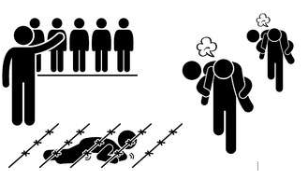

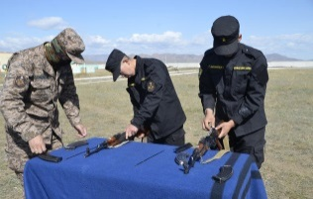
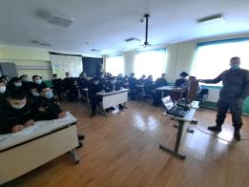
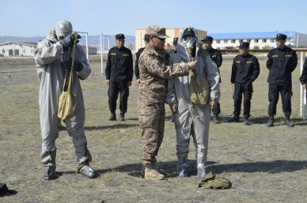
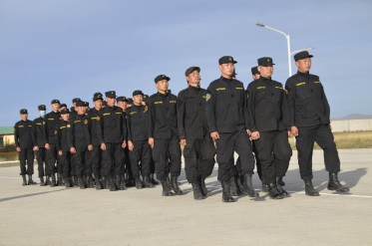
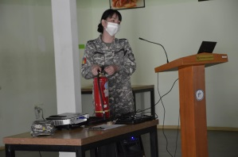
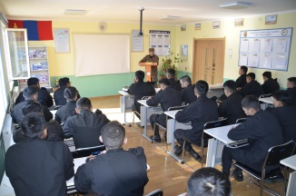
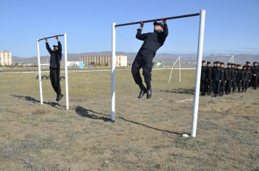
ЦЭРГИЙН ДҮЙЦҮҮЛЭХ АЛБАНЫ СУРГАЛТ
Цэргийн дүйцүүлэх албаны сургалтыг аймаг, нийслэл (дүүрэг)-ийн цэргийн штаб зохион байгуулж, төрийн цэргийн байгууллагуудын орон нутаг дахь анги, салбар, нэгж мэргэжлийн дэмжлэг үзүүлнэ.
Цэргийн дүйцүүлэх албаны сургалт нь цэргийн дүйцүүлэх албаны бэлтгэл, тусгай үүргийн бэлтгэл шатны сургалтаас бүрдэнэ.
Цэргийн дүйцүүлэх албаны бэлтгэл, тусгай үүргийн бэлтгэл шатны сургалтын хөтөлбөр, төлөвлөгөөг батлан хамгаалах асуудал эрхэлсэн Засгийн газрын гишүүн батална.
Аймаг, нийслэл (дүүрэг)-ийн иргэдийн Төлөөлөгчдийн Хурал тухайн жилд цэргийн дүйцүүлэх алба хаах иргэдийн тоог тогтоосон Засгийн газрын шийдвэрийг үндэслэн алба хаахтай холбоотой зардлыг тухайн төсвийн жилийн батлан хамгаалах бодлого, хууль тогтоомжийг хэрэгжүүлэхээр төлөвлөсөн зардлын хэмжээнээс хэтрүүлэхгүйгээр батална.
Цэргийн дүйцүүлэх албаны сургалтад хамрагдсан хугацааг биечлэн үүрэг гүйцэтгэсэнд тооцож, энэхүү журмын 3.3-т заасан хугацаанд оруулна.
Цэргийн дүйцүүлэх албаны сургалтыг бүсчилсэн хэлбэрээр зохион байгуулж болно.
Цэргийн албаны тухай хуулийн 30.6-д заасны дагуу цэргийн дүйцүүлэх албыг биеэр хаасанд тооцогдсон төрийн тусгай алба хаагч цэргийн нэгдүгээр зэргийн бэлтгэл үүрэгтний сургалтад хамрагдана.
4.8.Цэргийн албаны тухай хуулийн 30.7-д заасны дагуу цэргийн дүйцүүлэх албыг хаасанд тооцогдсон иргэн цэргийн хоёрдугаар зэргийн бэлтгэл үүрэгтний цэргийн анхан шатны бэлтгэл олгох сургалтад заавал хамрагдана.
Онол 20 цаг
Дадлага 40 цаг

Slide 4






ДҮҮРГҮҮДИЙН ЗАСАГ ДАРГЫН ТАМГЫН ГАЗРААС ИРҮҮЛСЭН САНАЛЫГ ҮНДЭСЛЭН ЗАСГИЙН ГАЗРЫН ТОГТООЛД ОРУУЛДАГ.
Цэргийн албыг биеэр дүйцүүлэн хаагчдын тоо (дүүрэг тус бүрээр)
д/д | Дүүрэг | Хүний тоо
1 | Баянгол | 10
2 | Баянзүрх | 10
3 | Багануур | 8
4 | Багахангай | 6
5 | Сонгинохайрхан | 8
6 | Сүхбаатар | 10
7 | Хан-Уул | 10
8 | Чингэлтэй | 8
9 | Налайх | 8
10 | Бүгд | 78

Slide 5
ЦЭРГИЙН АЛБЫГ БИЕЭР ДҮЙЦҮҮЛЭН ХААЖ БАЙГАА ИРГЭДИЙН ҮҮРЭГ ГҮЙЦЭТГЭЛТИЙГ МӨНГӨН ДҮНГЭЭР ШИЛЖҮҮЛЖ СҮҮЛИЙН 5 ЖИЛИЙН БАЙДЛААР ТООЦВОЛ ДАРААХ БАЙДАЛТАЙ БАЙНА.
д/д | Он | Хүн/тоо | Хөдөлмөрийн хөлсний доод хэмжээ | Нэг хүний өдрийн цалин | Мөнгөн дүнгээр тооцвол
1 | 2023 он | 73 | 550,000 | 25000 төг | 328,500,000
2 | 2024 он | 76 | 660,000 | 30000 төг | 410,400,000

Slide 6

АНХААРАЛ ХАНДУУЛСАНД
БАЯРЛАЛАА
НИЙСЛЭЛИЙН ЗАСАГ ДАРГЫН ТАМГЫН ГАЗРЫН ЦЭРГИЙН ШТАБ

